Slide 1
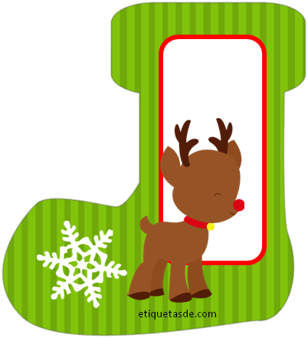
Tarjetitas Multiuso para navidad
etiquetasde.com
Hoja-Papel A4/Carta
Feliz
Navidad
Deja que la Navidad entre en tu corazón
y dure todo el año
Feliz
Navidad
Deja que la Navidad entre en tu corazón
y dure todo el año

